Slide 1
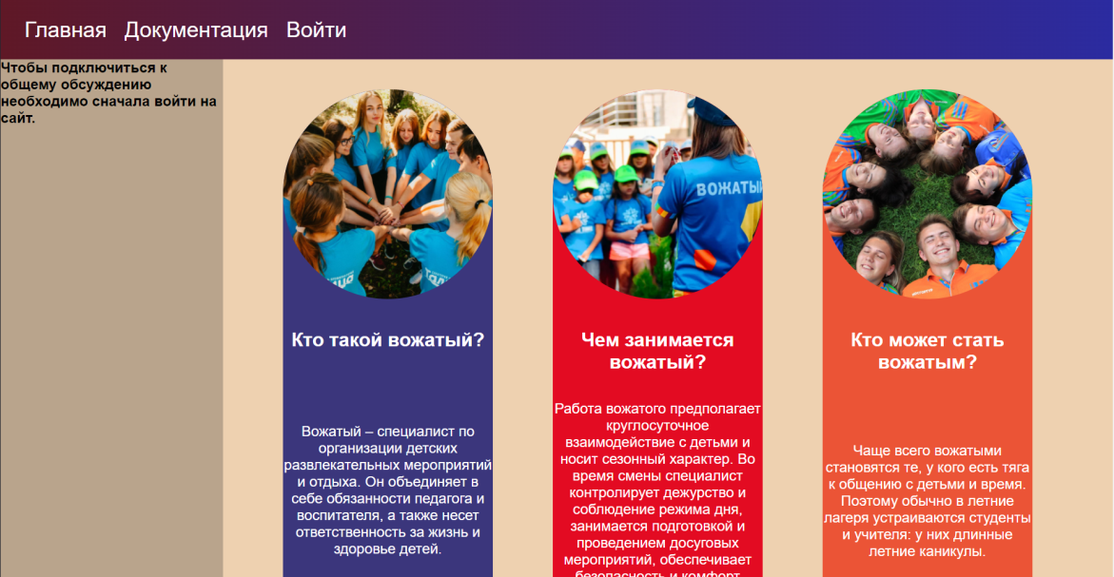
Обучающий сайт для вожатых
Никулин Тимофей Дмитриевич
8 класс 376 школы

Slide 2

Идея и задачи сайта
Сайт попросила разработать администрация городского оздоровительного лагеря «Пересвет», который находится при школе 376 Московского района.
Сайт разработан для обучения вожатых лагеря.
Задачи сайта:
Создать удобную образовательную площадку для вожатых
Создать удобное хранилище нормативно-правовой и обучающей информации
Создать условия для удобного общения с наставниками и тим-лидерами

Slide 3
Структура сайта
Сайт состоит из 13 страниц:
7 из них – это страницы с документами и обучающими материалами
4 – это главные страницы
2 – это страницы регистрации

Slide 4
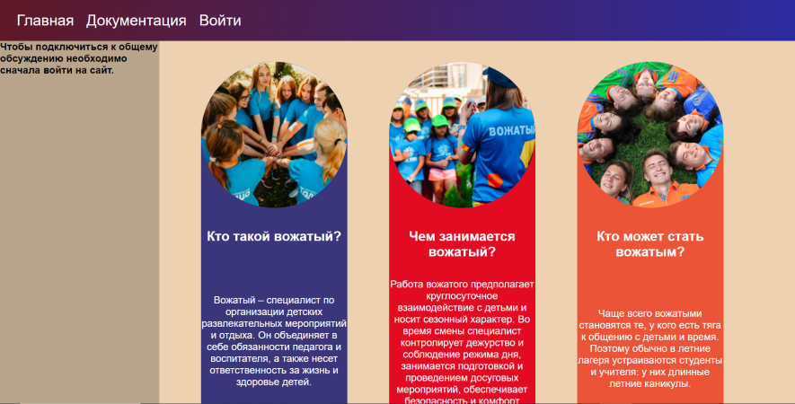
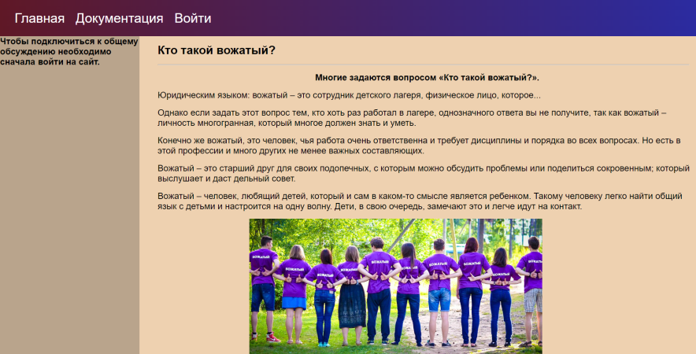
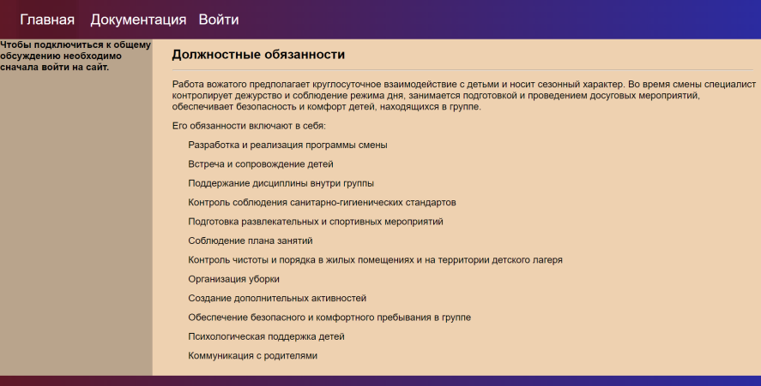
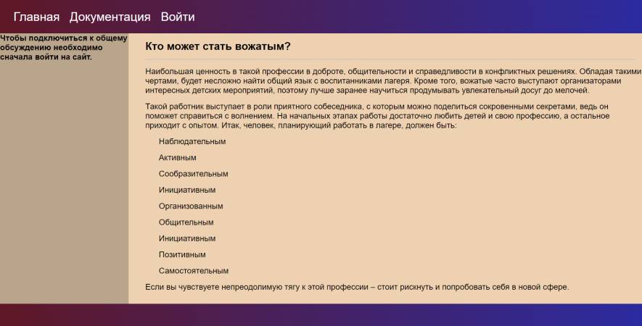
Главные страницы

Slide 5
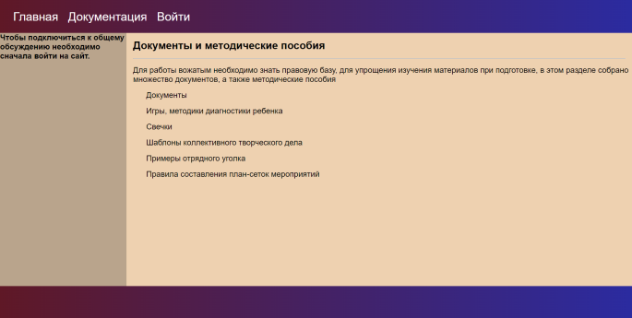
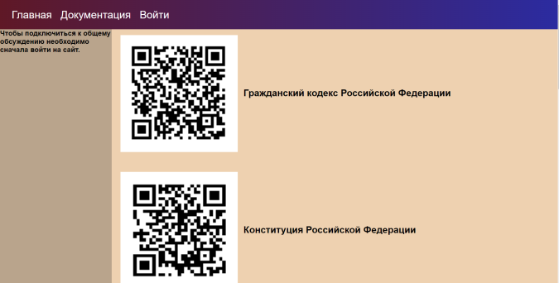
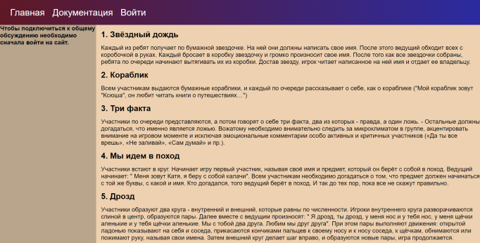
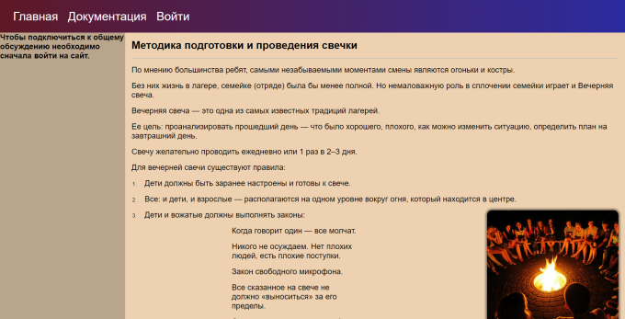
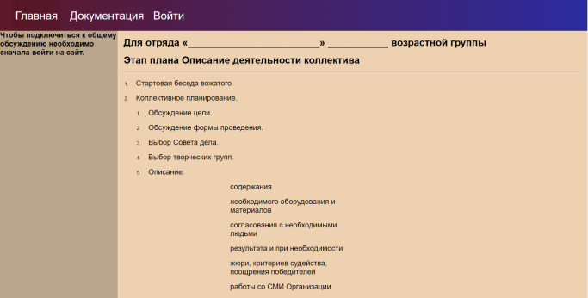
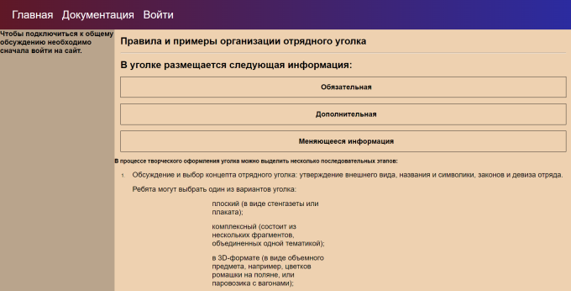
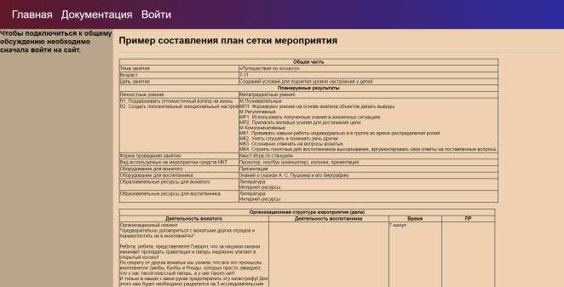
Страницы с документами

Slide 6
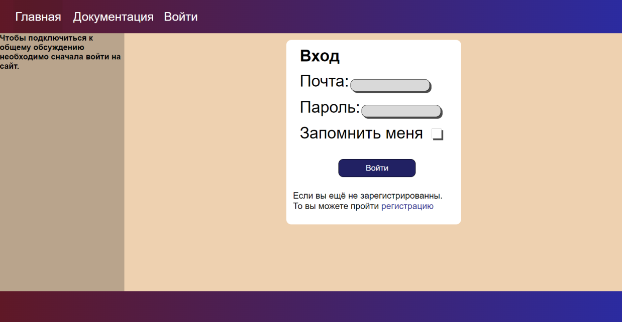
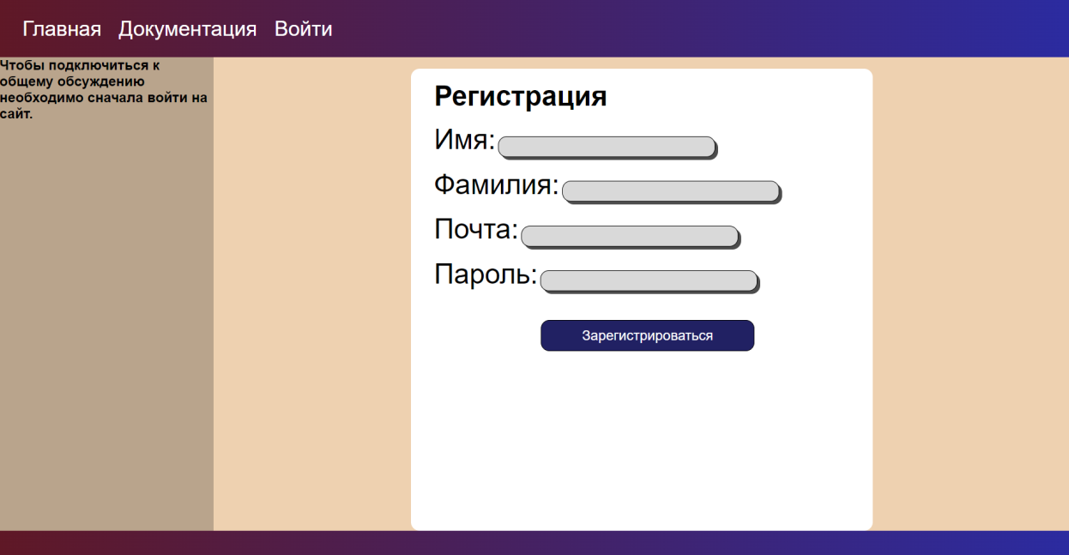
Страницы регистрации

Slide 7
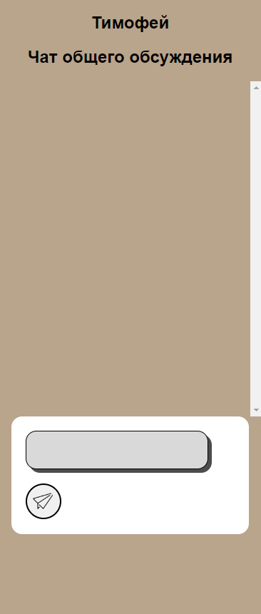
Чат общего обсуждения
Чат создан для удобного общения между наставниками, тим-лидерами и обучающимися

Slide 8
технологии
Сайт разработан на фреймворке языка программировании Python, под названием Flask
При разработке чата использована технология сокетов
Для хранения данных используется база данных SQL
При разработке front-end был использован язык программирования JavaScript

Slide 9
Заключение
В данный момент сайт запущен и вскоре будет использован лагерем для обучения вожатых
В дальнейшем при необходимости на сайт будут добавляться различные документы и обучающие материалы

Slide 10
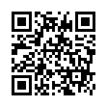
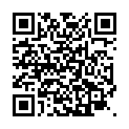
Ссылки на проект
Сайт
Код на Git-hub

